Slide 1
사회적경제 온라인 강의 보는 방법
2021. 07. 05.

Slide 2
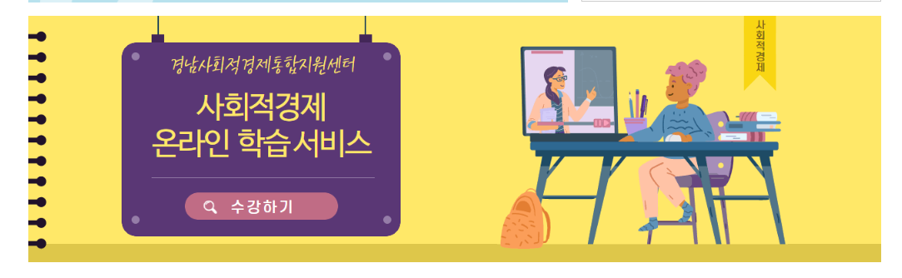
경남사회적경제통합지원센터 홈페이지(https://gseic.or.kr/)
메인화면 사회적경제 온라인 학습서비스 ‘수강하기’ 클릭
2021. 07. 05.

Slide 3
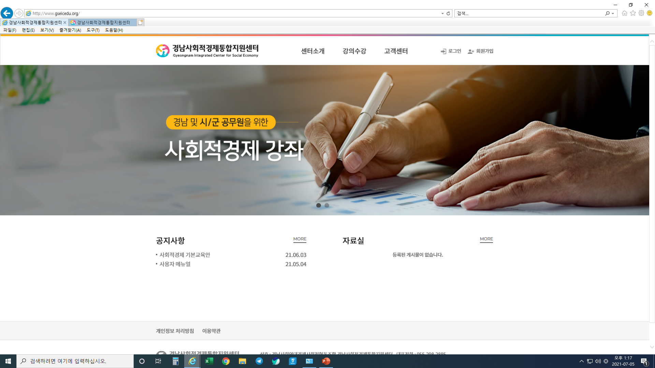
회원가입을 진행

Slide 4
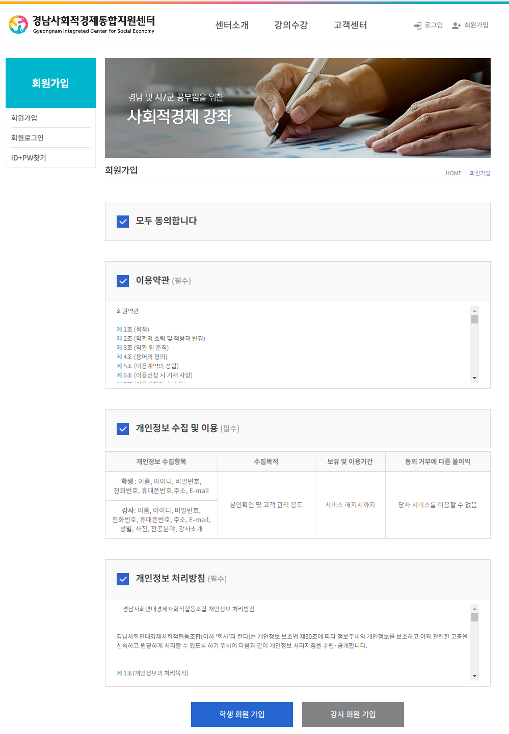
1.회원가입 클릭
2.이용약관 등 동의 사항 동의
※수강자 확인을 위해 개인정보 관련해 동의 필수
3.학생회원가입 클릭

Slide 5
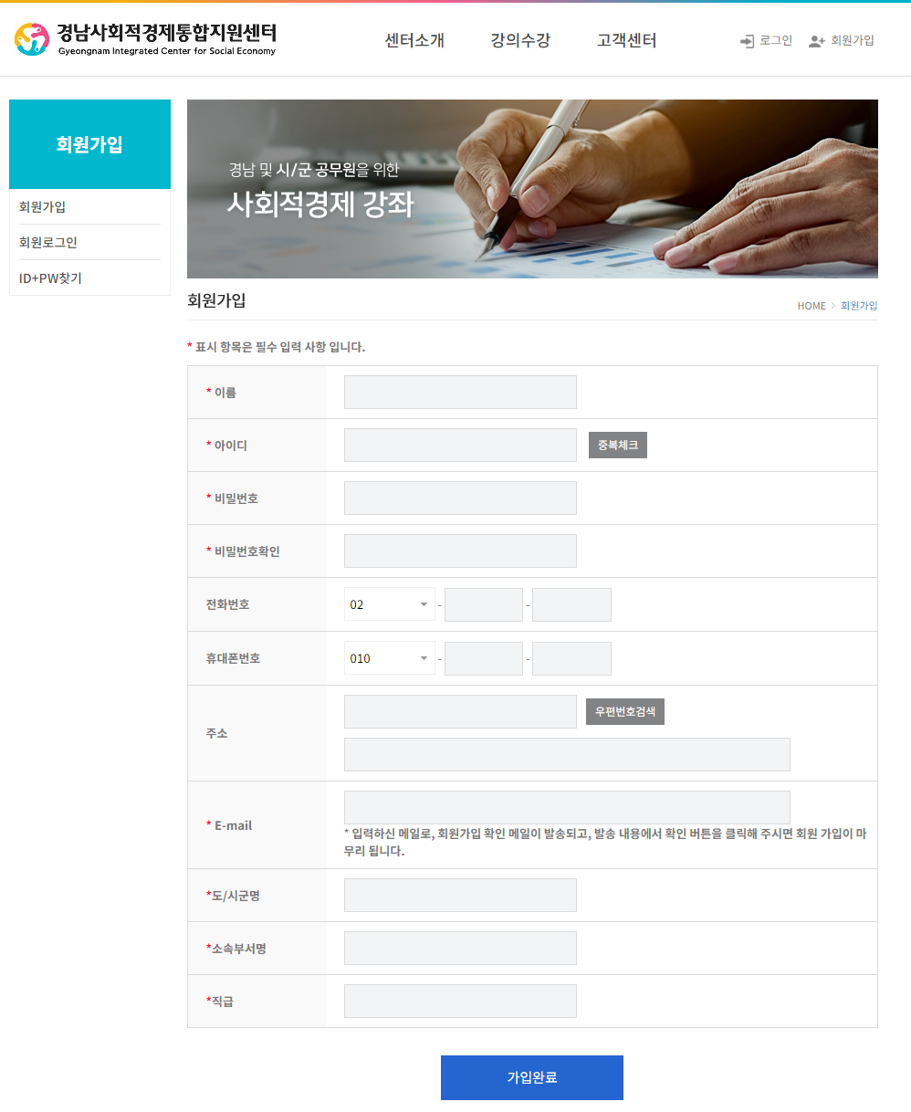
1.이름, 아이디, 비밀번호 등 입력
2.이메일과 도/시군, 소속부서, 직급 등을 입력 필요
3. 가입 완료 클릭 후 가입 완료를 위해서는 입력한 이메일로 로그인해서 ‘확인’ 필요

Slide 6
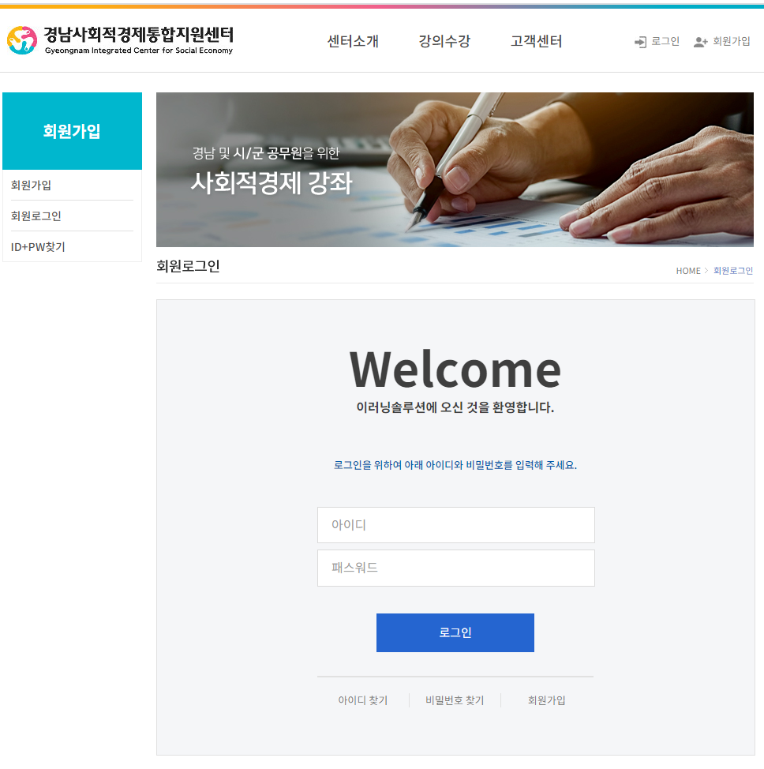
1.이메일로 확인하였으면 최종 회원가입이 완료
2.로그인 페이지로 와서 로그인

Slide 7
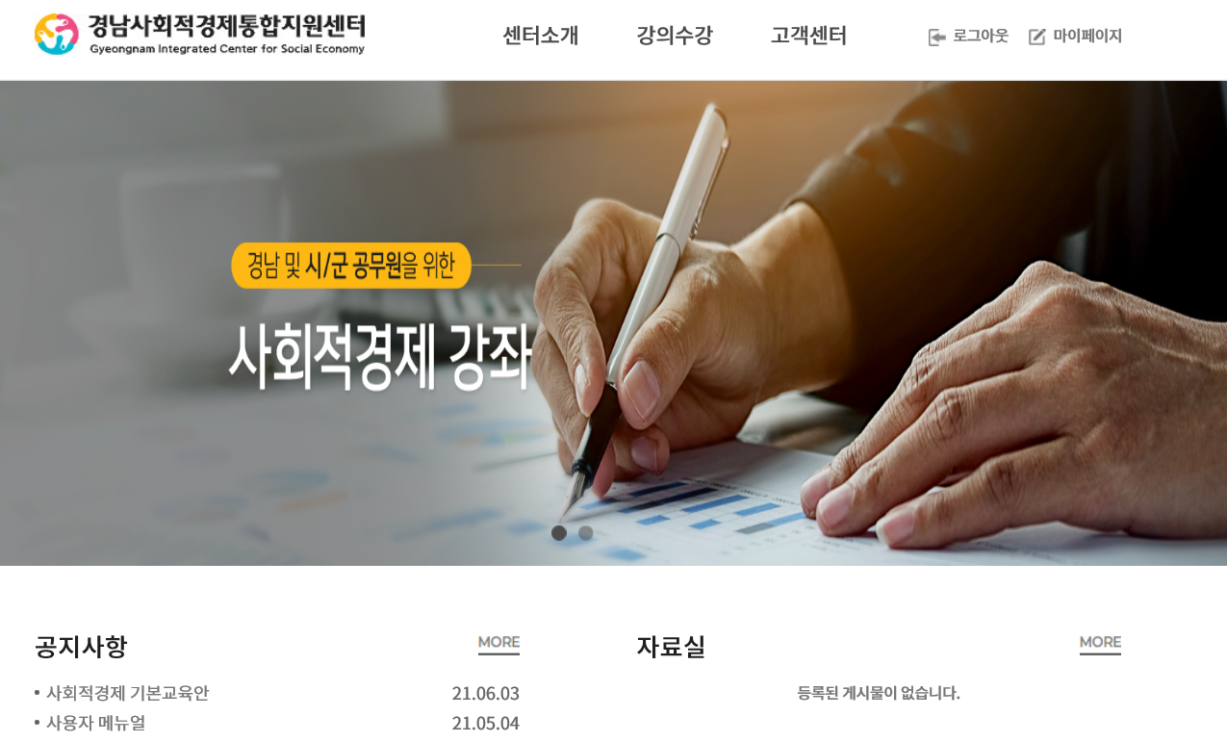
로그인 후 ‘강의수강‘ 클릭

Slide 8
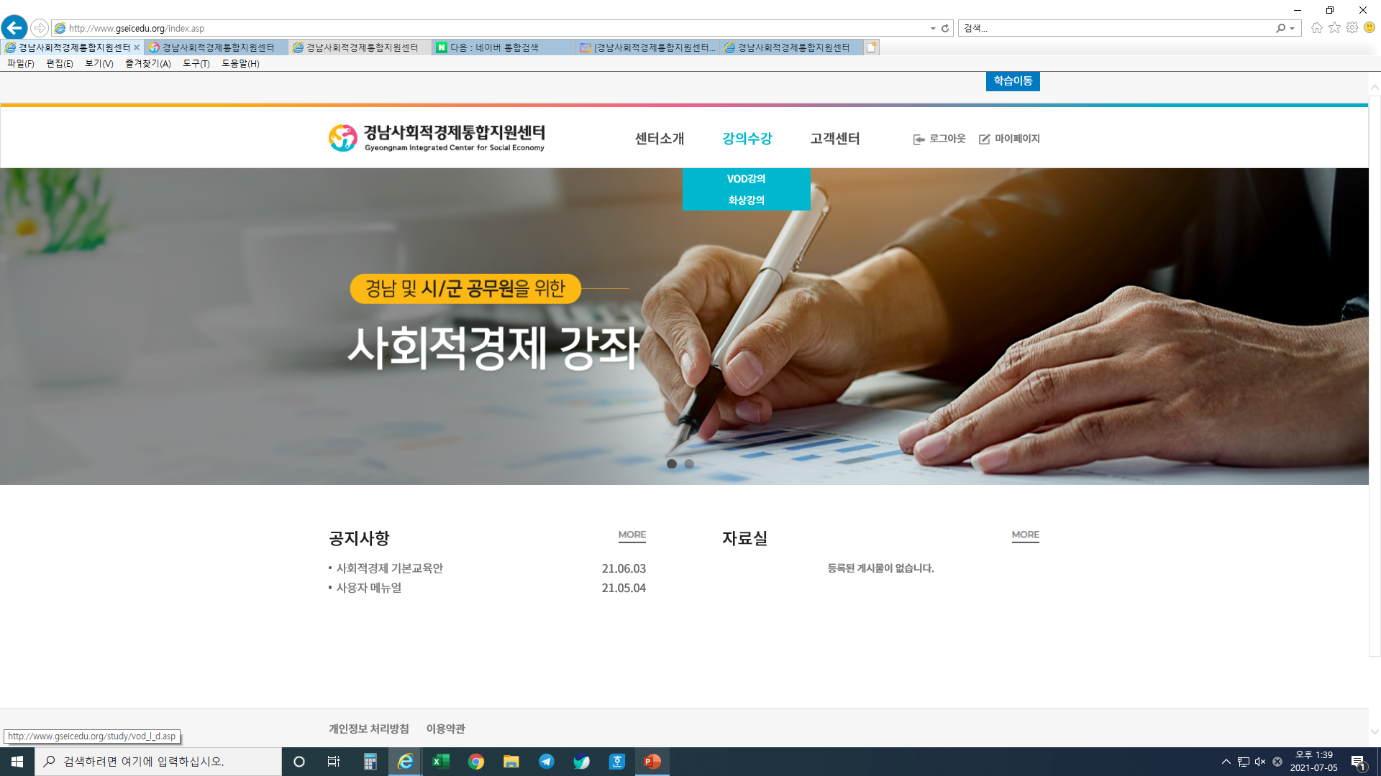
‘강의수강’-> ‘VOD강의’ 클릭

Slide 9
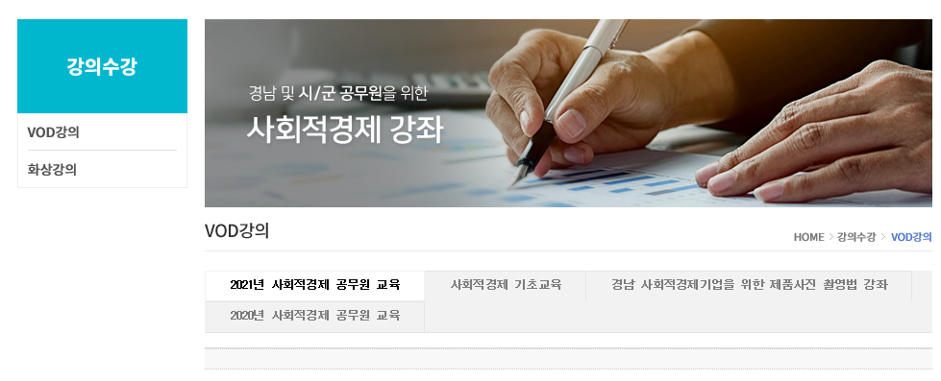
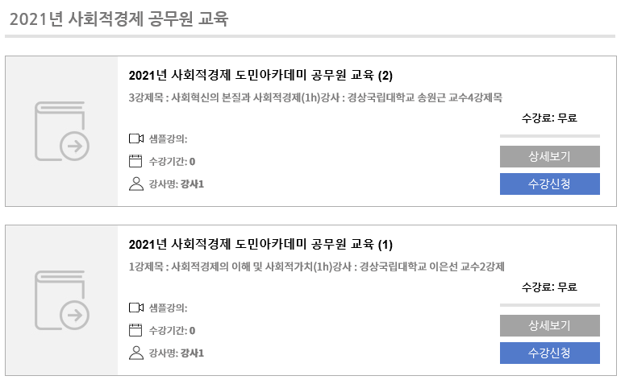
‘2021년 사회적경제 공무원 교육’ 클릭-> ‘수강신청’ 클릭

Slide 10
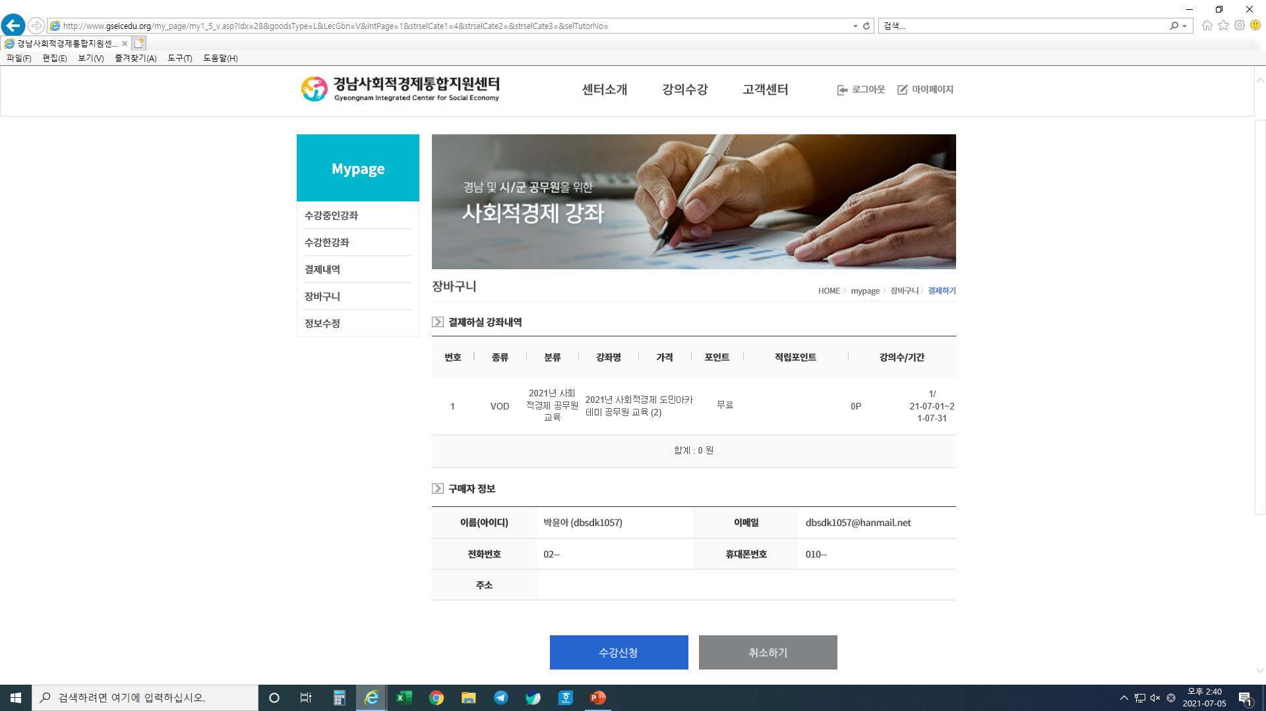
‘수강 신청’ 클릭

Slide 11
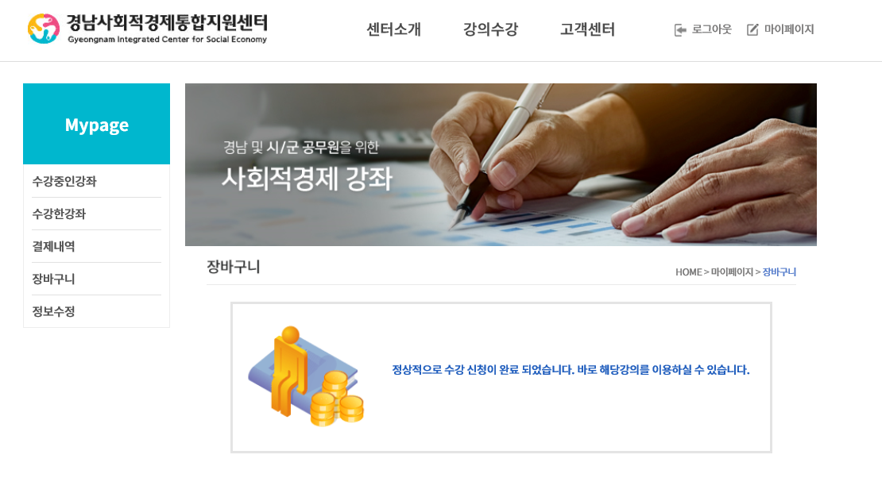
‘수강중인 강좌’ 클릭

Slide 12
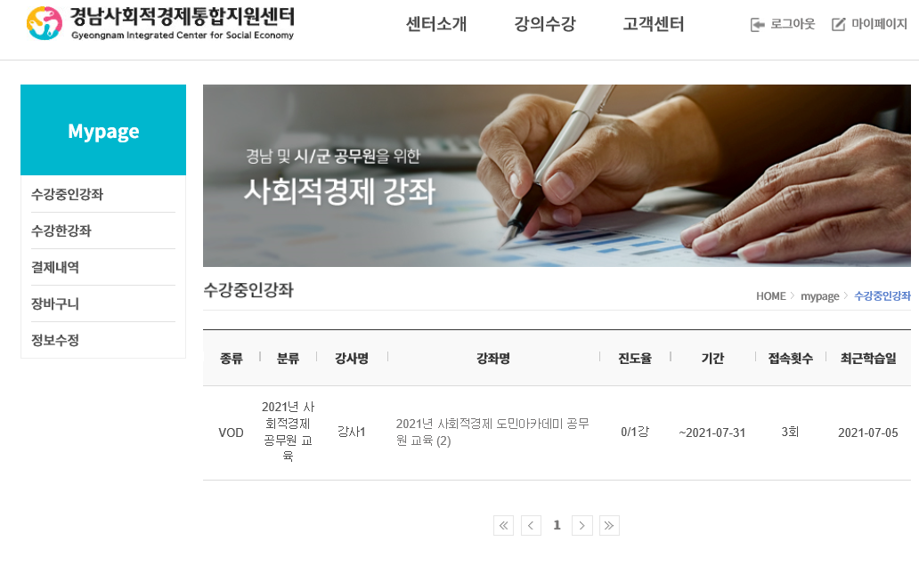
‘2021년 사회적경제 도민아카데미 공무원 교육(2)’클릭

Slide 13
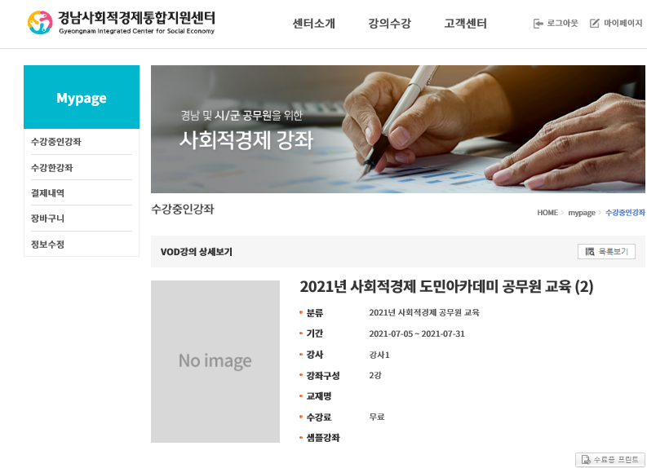
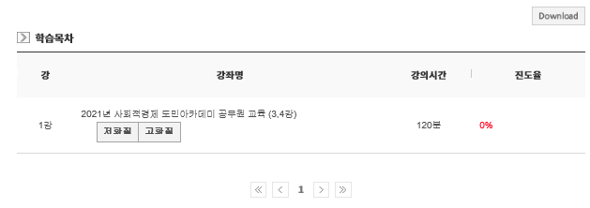
‘저화질’ 과 ‘고화질’ 중 선택 클릭

Slide 14
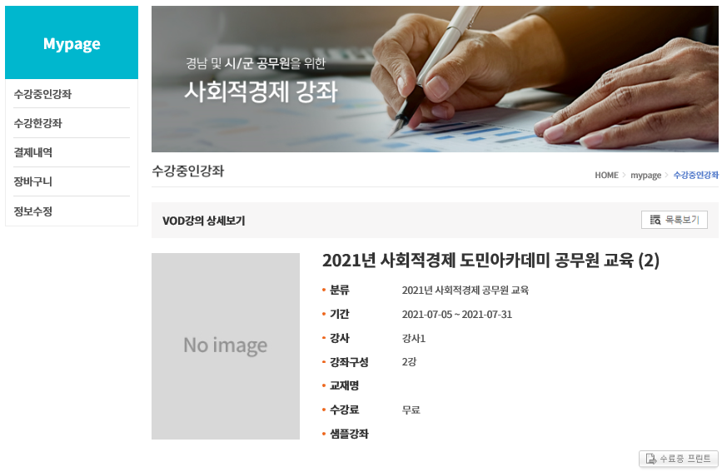
진도율 80% 이상 -> ‘수료증 프린트’ 클릭

Slide 15
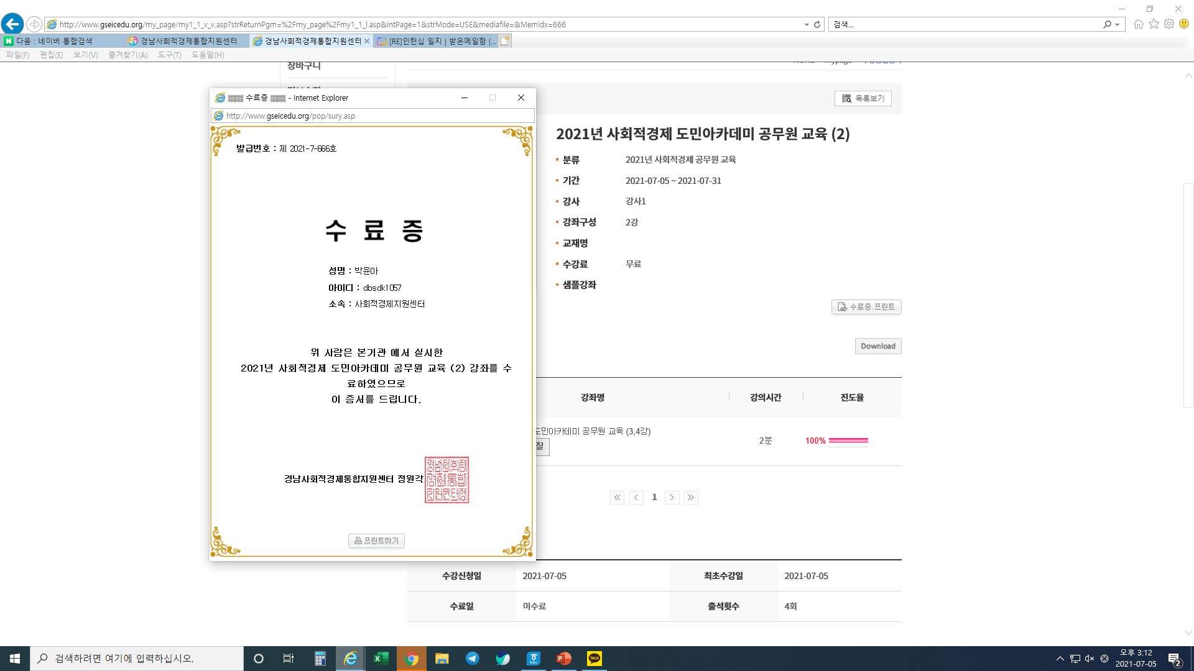
‘프린트하기’ 클릭

